Slide 1
Вызовы Управления проектами в университете
Вениамин Кизеев
Директор ГК WIN Corp,
Зам. Председателя правления «СОВНЕТ»,
Эксперт по управлению проектами «WIN бизнес решения»

Slide 2
Подготовка первоклассных управленческих команд
Стратегические сессии развития
Геймофикация, Бизнес симуляции
Сертификация по управлению проектами (IPMA/СОВНЕТ; ПМ СТАНДАРТ)
Короткие тренинги (2-3 дня)
Дистанционно-очные курсы
ПАРТНЕРЫ
КЛИЕНТЫ

Slide 3
Добавленная стоимость
Университет 1.0 | Трансляция знаний Подготовка кадров Социальный лифт | Образовательные стандарты Методики и методические материалы
Университет 2.0 | Генерация новых знаний через исследовательскую деятельность Центр консалтингового сервиса для рыночных игроков | Выполнение НИР по заказам индустрии Создание технологий «на заказ»
Университет 3.0 | Коммерциализация технологий Предпринимательство Создание компании (spin-out) | Управление правами и IP Предпринимательская экосистема Развитие городской среды

Slide 4
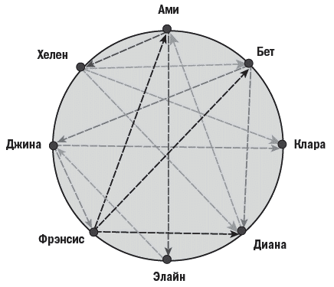
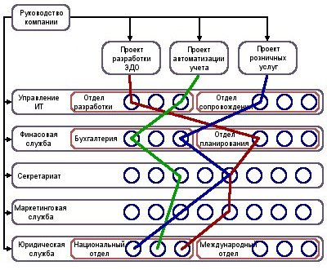
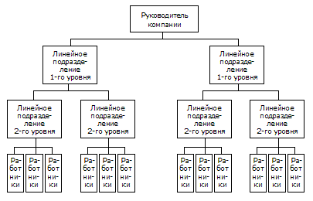
СУ-2
При чем здесь Управление проектами?
СУ-3
СУ-4
Стратегия +
Инновации
Снижение затрат – типовые процедуры
Изменения
* Бощенко Игорь, Эволюция Социальных Систем

Slide 5
Возможности
Экспертные сети
Инновации
Стратегия
СУ-4
СТРАТЕГИЯ
ЦЕЛЬ
СУ-2
СУ-3
ОПЕРАЦИОННАЯ ДЕЯТЕЛЬНОСТЬ
Результат
ПРОЕКТЫ
управления знаниями
Матрица
изменения
Внедрение результата
Насколько автоматизирован операционный менеджмент?

Slide 6
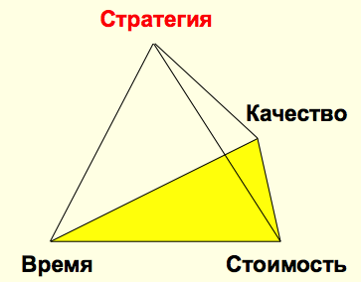
Проекты – это инструмент достижения стратегических целей!
Цель = показатели?
ТОП менеджмент = команда?
Кто отвечает за изменения ? Проектный офис? Операционный менеджмент?
«Нет ничего более бесполезного, чем эффективно делать то, что вообще
^{делать не следует»}
^{Питер Друкер}
^{40% / 40%}

Slide 7
Корпоративная культура вуза – готова к изменениям?
1. Клановая (семейная) культура - Переведение в другой тип корпоративной культуры и только затем внедрение.
2. Адхократическая культура – Внедрение через управление отдельным проектом.
3. Рыночная культура - Внедрение через управление портфелем проектов, ресурсами.
4. Иерархическая (бюрократическая) культура.
Насколько массово сотрудники готовы включаться в проект изменений?
Где мы берем профессионалов для воплощения изменений?

Slide 8
Статистика сертифицированных специалистов на 2017 г.
Сертификация | Количество сертифицированных в мире | Количество сертифицированных в России
IPMA (Международная ассоциация управления проектами) | около 500 000 | 4729
PRINCE2 (Великобритания – Ассоциация проектных менеджеров APM) | более 1 500 000 | 350
PMI (Американский Институт управления проектами) | более 850 000 | 1580
PMAJ, методология P2M (Японская ассоциация управления проектами) |  | 79
ПМ Стандарт (Некоммерческая организация ЦОРПУ) |  | 1000

Slide 9
Корпоративная система управления проектами
Разработанная нормативно-правовая база, отражающая как регламенты взаимодействия, так и мотивационные компоненты
Обученный персонал (на разных уровнях управления)
Информационная система для ведения проектов
Оптимальным способом внедрения является поэтапное развертывание системы:
Обучение ТОП-менеджмента, выработка контура проектного управления.
Выделение проектного офиса – дополнительное обучение по администрированию проектов и разработке нормативной базы.
Внедрение нормативной базы для ведения проектов (внутренние стандарты).
Реализация пилотных проектов.
Развертывание системы на управленцев, сталкивающихся с проектами во всем университете (внешними и внутренними силами).
Внедрение автоматизации управления проектами.

Slide 10
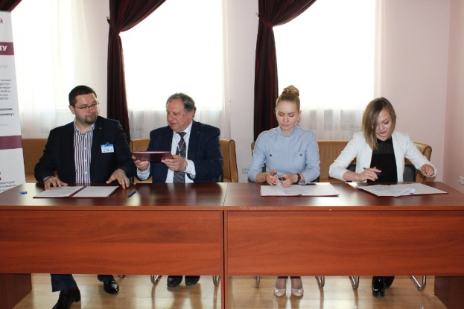
Сетевой центр компетентности по управлению проектами в сфере здравоохранения
Первый в России сетевой центр компетентности по управлению проектами в здравоохранении на базе СибГМУ.
Цель деятельности центра:
выявление и экспертиза проектов с позиции требований проектного управления, тиражирование лучших практик управления проектами в сфере здравоохранения.

Slide 11
Курс «Система управления проектами в университете»
Курс основан на:
базе стандарта ICB (IPMA) и стандарта НТК (СОВНЕТ) ,
лучших практиках и системе управления проектами СибГМУ,
опыте управления проектами компании «WIN Бизнес решения».
В стоимость обучения включено:
Курс в размере 44 академ. ч.,
Стандарт «Управление проектами: Основы профессиональных знаний и Национальные требования к компетентности (НТК)»,
Тренировочные тесты на сертификацию по международным стандартам IPMA (46 закрытых вопросов и 9 открытых вопросов).
Тренеры:
Кизеев В.М., Зам. Председателя правления «СОВНЕТ», Эксперт по управлению проектами «WIN бизнес решения», IPMA Level В,
Дмитриев А.А., начальник управления проектов и программ ФГБОУ ВО СибГМУ Минздрава России, IPMA Level D,
Куликов Е.С., начальник научного управления ФГБОУ ВО СибГМУ Минздрава России, д.м.н., IPMA Level D.
Разделы курса:
1. Тенденции современного управления
2. Управление проектами как инструмент достижения стратегических целей
3. Внедрение Корпоративной системы управления проектами
4. Стратегия университета, как источник формирования проектов
5. Проекты, программы, портфели в университете
6. Особенности управления проектами внутри университета
7. Субъекты управления проектами и формирования проектной культуры внутри университета
8. Основные параметры ключевых проектов
9. Планирование развития управления проектами в университете
10. Анализ уроков извлеченных и основные выводы
Участникам курса предоставляется скидка 10% для прохождения сертификации по управлению проектами по модели IPMA-СОВНЕТ.

Slide 12
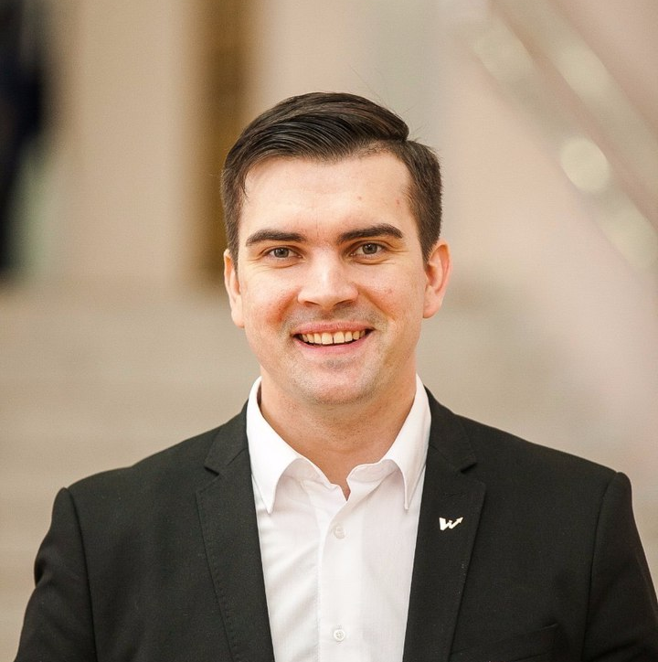
Удачи в ваших проектах!
Facebook:
Вениамин Кизеев

